Slide 1
HOME
Sige-in
Sige-up
Video call
about

Slide 2

הסיפור שלנו
האפליקציה שלנו מיועדת לעזור לאנשים חרשים לתקשר בדרכים שונות. היא מספקת מגוון כלים ואפשרויות לתקשורת,
ומאפשרת למשתמשים ליצור קשר עם העולם החיצוני בצורה נוחה וקלה.
אנו מאמינים כי כל אדם זכאי לתקשר ולהיות חלק מהקהילה, ולכן יצרנו את האפליקציה שלנו כדי לעזור לאנשים חרשים
להתקשר ולהיות חלק מהעולם המסבב להם.
אם יש לכם שאלות או הערות, אתם מוזמנים לצור קשר עמנו כאן.
!בנינו את האתר כדי שעוד אנשים יכירו את החנות שלנו
כתובת : הרוקמים 30,חיפה
טלפון להזמנות : 050987536

Slide 3

בוחר קובץ תמונה + מספר threads

Slide 4
Front-end
Angular
Python Server
(Flask)
Machine Learning
(Model)
Video frames (30 fps)
כל פריים נדחף למערך לאחר העיבוד בשרת ברגע שהמערך מתמלא ב -30 פריימים נשלח אותו למודל לביצוע תחזית
חיזוי המילה
Socket.Io
Flask server

Slide 5

הרשמה
התחברות
ייזום שיחה
קבלת תרגום

Slide 6
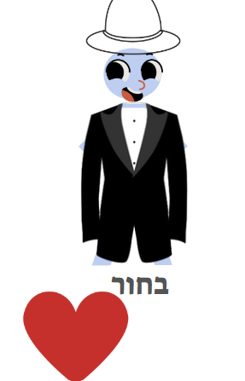
קבל שיחה
דיבור
קבלת תרגום

Slide 7
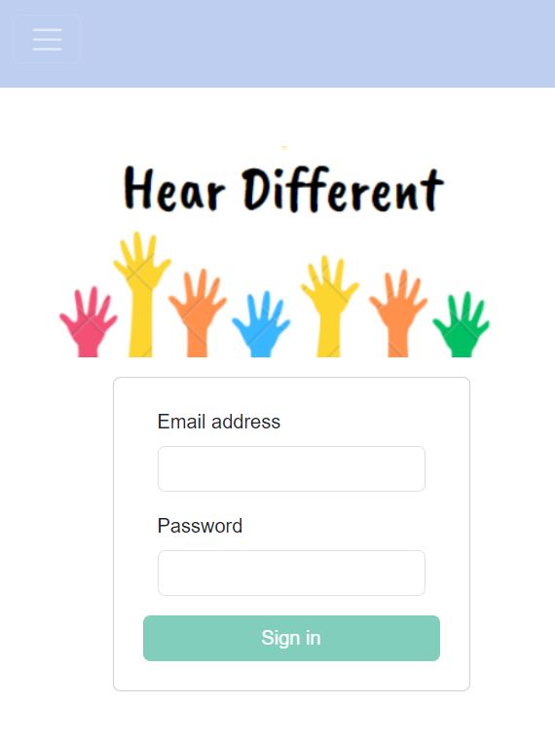
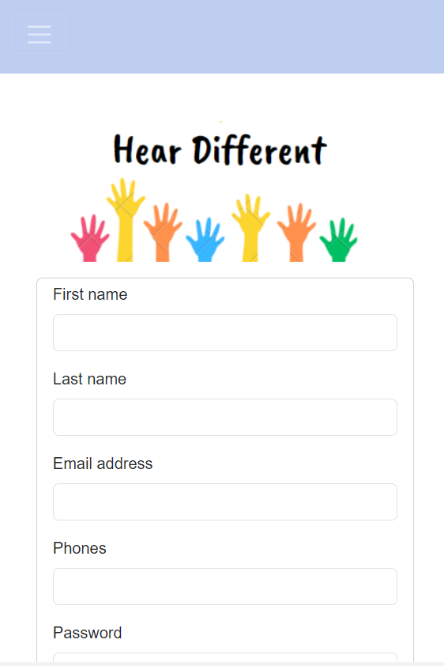
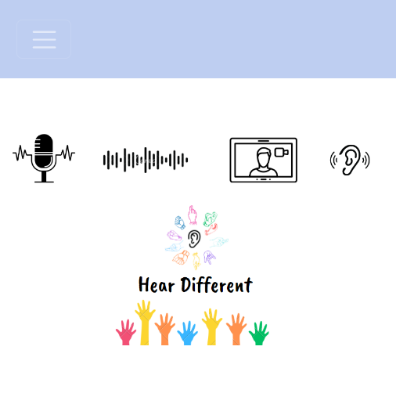
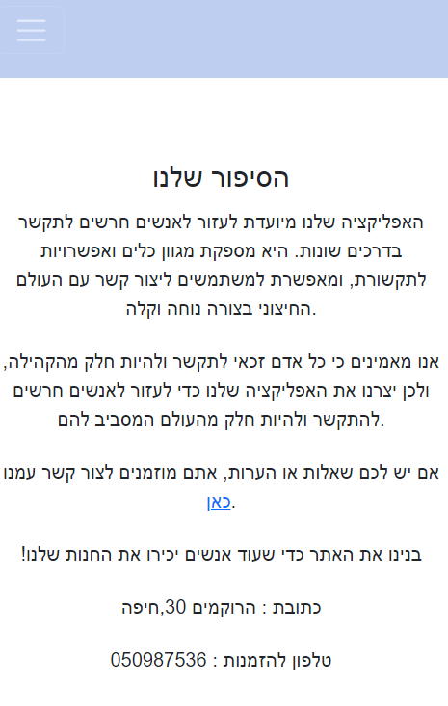
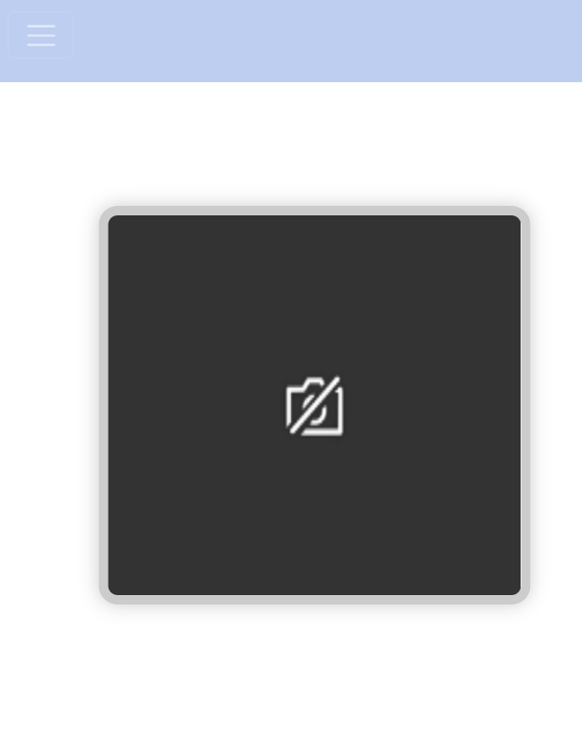
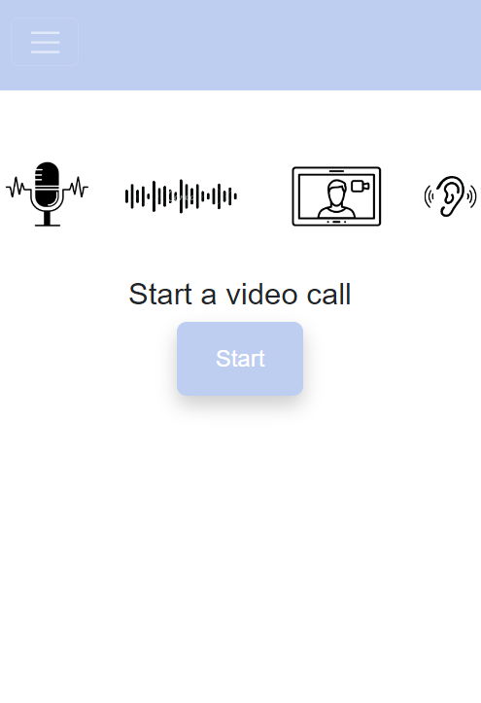

Slide 10

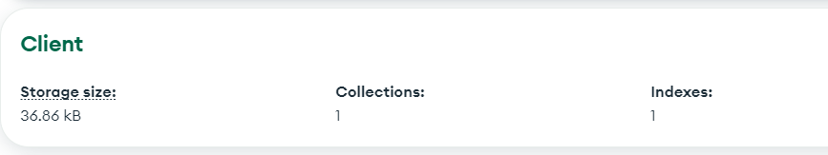

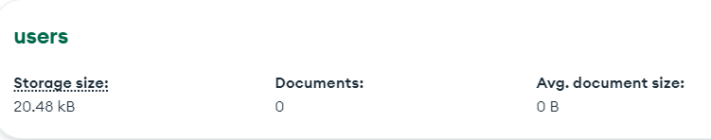


Slide 11

